Slide 1
L’analyse des procédés
Matériel: Surtout les fichiers sur Brightspace.
On fait aussi référence aux sections du manuel:
Chapitre 2: « Developing Mission and Strategies »
Chapitre 2: « Achieving Competitive Advantage… »
Chapitre 2: Exemple 1, la matrice produit-procédé.
Chapitre 2: Courbe de cycle de vie d’un produit.
Chapitre 7: « Four Process Strategies »
Chapitre 7: « Process Analysis and Design »
Chapitre 7S: « Capacity »
Chapitre 7S: « Bottleneck Analysis… »
Définition et référence à la loi de Little:
Business Analytics Module D: « Little’s Law »
Notes:
.

Slide 2
Mission, stratégie, tactique
Mission – Raison d’être d’une entreprise
  Énoncé clair des objectifs qui servent de guides pour la formulation et la mise en œuvre de la stratégie et la prise des décisions
Stratégie – plan conçu en vue d’atteinte des objectifs:
  Stratégie organisationnelle (stratégie globale)
  Stratégie fonctionnelle
Tactique – méthodes et actions utilisées pour accomplir les stratégies
Notes:
.

Slide 3
Alignement des opérations à la stratégie.
Attributs concurrentiels | Compétences opérationnelles
Prix | Coûts
Temps de réponse | Cycles et délais
Variété, différenciation | Flexibilité des procédés
Qualité (caractéristique) | Technologie, innovation

Slide 4
Cycle de vie du produit (2009)
Introduction Croissance Maturité Déclin
Part de marché
Recherche, dévoppement, ingénierie sont critiques
Ajuster les prix, les caractéristiques, l’image
Solidifier la niche
Fixer les prix, les caractéristiques et l’image
Soutenir la part du et la position dans le marché
Contrôles des coûts
Décisions
CD-ROMs
iPods
LCD & plasma TVs
Xbox 360
Ventes
Avatars
Boeing 787
Analog TVs
Twitter

Slide 5
Cycle de vie du produit
Introduction Croissance Maturité Déclin
Conception et développement du produit
Changements frequents aux procédés et produits
Coûts de production élevés
Disponibilité restreinte
Qualité
Prévisions critiques
Fiabilité du produit et des procédés
Améliorations et options
Accroître la capacité
Chaîne d’approvisionnement
Standardisation
Petits changements
Optimisation de capacité
Stabilisation des procédés
Peu de différenciation
Minimization des coûts
Épuration des items à faible rendement
Réduction de capacité
Opérations

Slide 6
Rôle des opérations
https://www.aldi.us/en/new-to-aldi/shopping-at-aldi/
http://www.wholefoodsmarket.com/mission-values/core-values
Comments les opérations de ces chaînes d’alimentation s’alignent-elles à leur mission?
Notes:
.

Slide 7
La frontière opérationnelle
Position et direction stratégique dans l’espace concurrentiel. Par exemple: Commodité × Coût
Commodité
Élevée
B
Faible
A
Élevé
Faible
Coût

Slide 8







La frontière opérationnelle
Courbe “minimale” qui enveloppe les firmes d’une même industrie.
Commodité
Frontière
Élevée
WALMART
Faible
Coût
Élevé
Faible

Slide 9
Les procédés: séquences d’activités/ tâches avec relation de précédence.
Gestion du
procédé
Information
structure
Réseau des
activités et “Buffers”
Intrants
Extrants
Biens
Services
Unités (de flot)
(clients, données,
materiaux, $, etc.)
Main d’oeuvre et capital
Ressources

Slide 10
Définition et composantes d’un procédé.
Procédé: Un ensemble de tâches connectées par des relations de precedence qui ajoute de la valeur aux intrants pour créer des extrants.
  Limites du procédé (définir “intrants” et “extrants”)
    Un (ensemble de) poste(s) de travail entre deux activités, de l’entreprise complète à tout sous-ensemble connecté.
    On les définit en fonction des exigences de l'analyse.
  Unités de flot (unité de production, job, commande, client, …)
  Activités et tampons
    Activité: tâche, étape, sous-procédé qui ajoute une valeur à l’unité de flot.
    Relations de précédence
    Tampons: permet l’accumulation ou le stockage intermédiaire d’inventaire avant une tâche. Généralement à capacité limitée. À noter que les tampons n’ajoutent pas de valeur aux unités de flot.
  Ressources
    Humaines, capitales and opérationelles.
    Peuvent avoir un impact sur la capacité (Goulot d’étranglement)

Slide 11
Les types de procédés.
Type | Caractéristiques | Exemples
Axé sur le produit | Usine spécifique Haut volume, faible variété Coût fixe élevé, coût variable bas | sel, sucre, essence, chips, acier
Axé sur le procédé | Volume bas, variété élevée, beaucoup de flexibilité, demande brisée, personnalisation | Urgences, mariages, invitations, rénovations
Répétitifs | Lignes de montage, modularité | Automobiles, ordinateurs
Personnalisation massive | Conception novatrice et rapide, inventaires et chaîne d’approvisionnement bien contrôlés. | Bar à salades, crème glacée, téléphones intelligents, etc.

Slide 12
Stratégie & opérations:
La matrice Produits-Procédés
Flexibilité
Élevée
ATELIER
MULTIGAMME
Procédé
-Urgences
-Plans d’archit.
Coût d’opportunité
BATCH
Produit/Service
Répétitif
- Commandes
- Réparations
LIGNE DE
MONTAGE
Produit- répétitifs
- automobiles
Coûts de
défraiement
CONTINUE
produit
- Raffinerie
Pers. Massive
Peu
Peu
Élevée
Variété

Slide 13
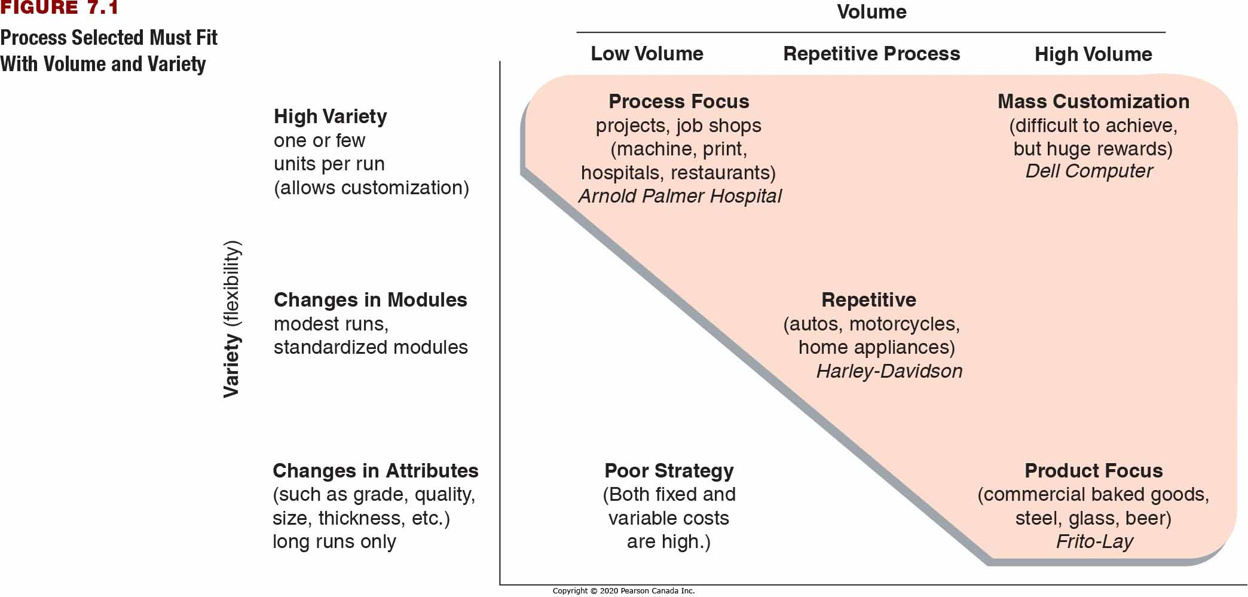
Une version simplifiée de la matrice P-P
Notes:
LO 1: Describe four production processes.

Slide 14
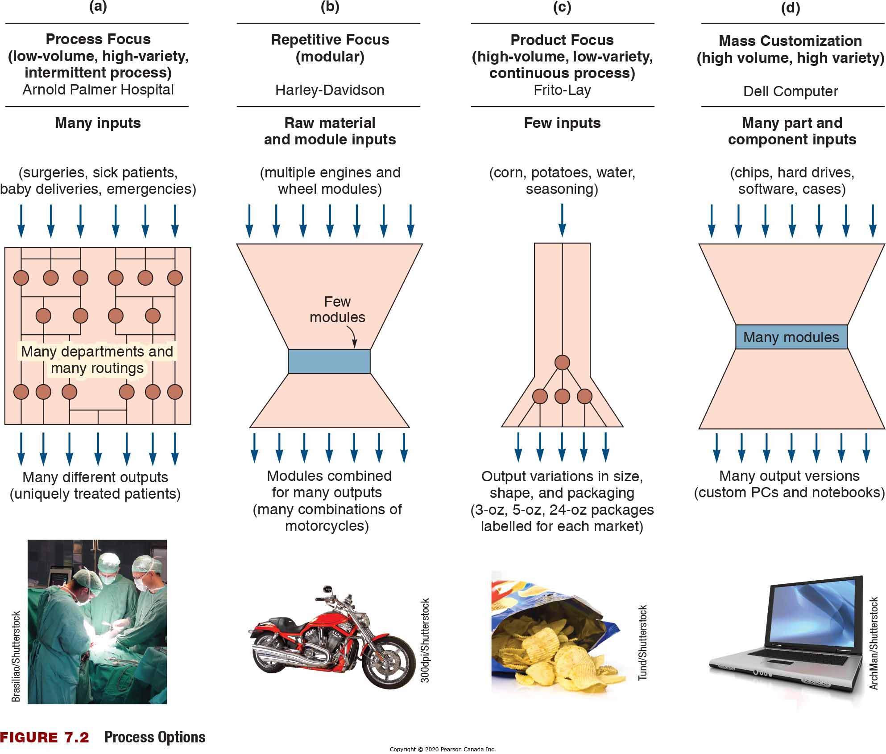
Exemples de types of procédés

Slide 15
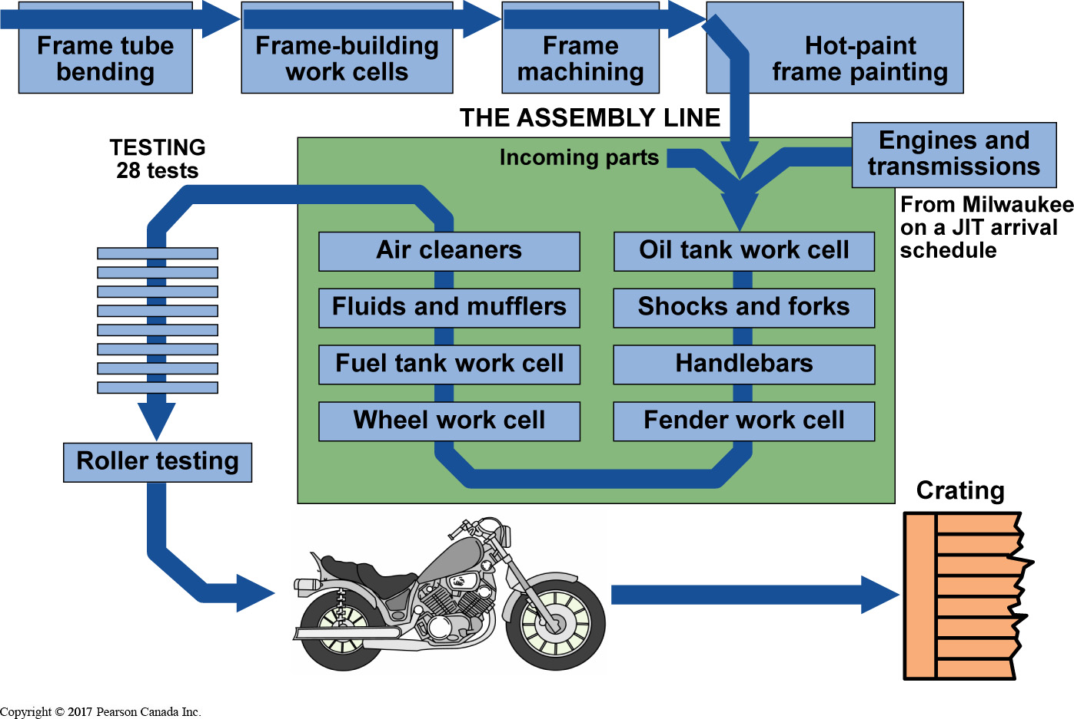
Un exemple d’un procédé répétitif

Slide 16
Classification de procédés
Avec les types
Avec la matrice
Par fonctionnalité
En relation avec le consommateur
  Produit pour entrepôt (disponibilité des intrants) vs Produit sur commande (commandes)
Prod 1
Prod 1
A
D
B
A
B
Product 2
Prod 2
Prod 2
C
B
C
D
= groupes de ressource (rayon X, facturation, etc.)

Slide 17
Le rendement d’un procédé depend de sa structure et de sa gestion.
  Intrants et extrants (disponibilité, capacité)
  Unités de flot (transformation visée par le procédé)
  Réseau de tâches et de zones-tampons (“buffers”)
    Combien et où?
    Hiérarchie des relations de précédence
  Allocation des ressources
    Impact sur la capacité et le taux de production du système
  Deux concepts fondamentaux:
    La loi de Little
    Le goulot d’étranglement

Slide 18
Mesures de performance d’un procédé
Temps de cycle (T)
Taux de production (R)
Inventaire (I)
Coûts
Qualité

Slide 19
Mesures de performance d’un procédé
Taux de production R (en unités/hr, par exemple)
Inventaire I
[unités]
...
...
...
...
...
T= Temps de cycle (h, m, s; jour, session, année…)
Temps de cycle (T)
Taux de production (R)
Inventaire (I)
Coûts
Qualité

Slide 20
Loi de Little
Taux de production R (en unités/hr)
Inventaire I
[unités]
...
...
...
...
...
T= Temps de cycle (h, m, s; jour, session, année…)
Loi de Little: En moyenne, R = I / T
R = I / T ⇔ I = RT ⇔ T = I / R
La rotation d’inventaire est définie comme 1 / T ou encore R / I
Les unités (I) peuvent être mesurées en $

Slide 21
Exercices (loi de Little)
Flot de clients: Dans une franchise Taco Bell, on sert en moyenne 1500 clients par jour (jour = 15 heures). On dénombre en moyenne 75 clients dans le restaurant (en ligne pour commander ou recevoir leur commande, qui mangent, etc.) Calculer le temps moyen d’un client dans le restaurant et estimer le taux de rotation de la clientèle.
Flot de travail: L’assureur Travelers traite 10 000 réclamations par année. Le temps moyen pour traiter une réclamation est 3 semaines. En supposant qu’il y a 50 semaines dans une année, calculer le nombre moyen de réclamations en traitement.
Flot d’approvisionnement: Un restaurant Wendy’s traite en moyenne 5 000 kg de viande hachée par semaine. Son inventaire s’élève à 2 500 kg. Estimer pour ce restaurant le temps de cycle de la viande hachée et son taux de rotation.
Flot d’encaisse: Samsung Canada vend 300M $ d’équipement portable par année. La moyenne du compte-client (“receivables”) pour ce groupe est 45M $. Estimer le temps moyen entre la facturation et la réception de paiements.
Taux de rotation: Une gestionnaire chez Baxter Pharmaceutiques prétend que le taux de rotation de son inventaire est de 3 par an. Elle prétend aussi que tout ce que Baxter reçoit de leur fournisseur est traité et acheminé aux clients en deça de 6 semaines. Ces deux déclarations sont-elles compatibles?

Slide 22
Exemple: MBPF Inc.
MBPF Inc. manufacture des garages pré-fabriqués.
Chaque garage est composé d’un toit et d’une base. Ils achètent les bases mais fabriquent les toits à l’interne en se procurant de la tôle et les planches. On assemble ensuite toit et base pour obtenir le produit fini.
But: analyser le “temps de séjour” d’un $ chez MBPF.

Slide 23
MBPF Inc.: Déclarations consolidées
Notes:
Notes:

Slide 24
MBPF Inc.: Bilan
Notes:
Notes:

Slide 25
MBPF: Le procédé
Matières Prem.
(toits)
Fabrication
(toits)
Assemblage
Produits finis
Bases

Slide 26
MBPF: Le procédé
Flèches: Coût des marchandises vendues (R)
Boîtes: Inventaire (I)
$60.2/an
$25.3/an
$50.1/an
$110.3/an
$6.5
$15.1
Matières prem.
(toits)
Fabrication
(toits)
$175.8/an
$175.8/an
$10.6
$9.8
$40.2/an
Assemblage
Produits finis
$8.6
$40.2/an
Bases
Notes:
Notes:

Slide 27
Dérivation des temps de cycle (T)
Notes:
Notes:

Slide 28
MBPF: Analyse des temps de cycle
NB: Comptes à recevoir: R= 250, I = 27.9 → T = 52*(27.9/250)
Taux R
($/sem.)
5.0
3.38
Comptes à
recevoir
2.12
Assemblage
Produits
finis
0.96
Fabrication
0.77
Bases
Matieres Prem
11.12 6.75 7.12 3.14 2.90 5.80
Temps de cycle T (sem.)

Slide 29
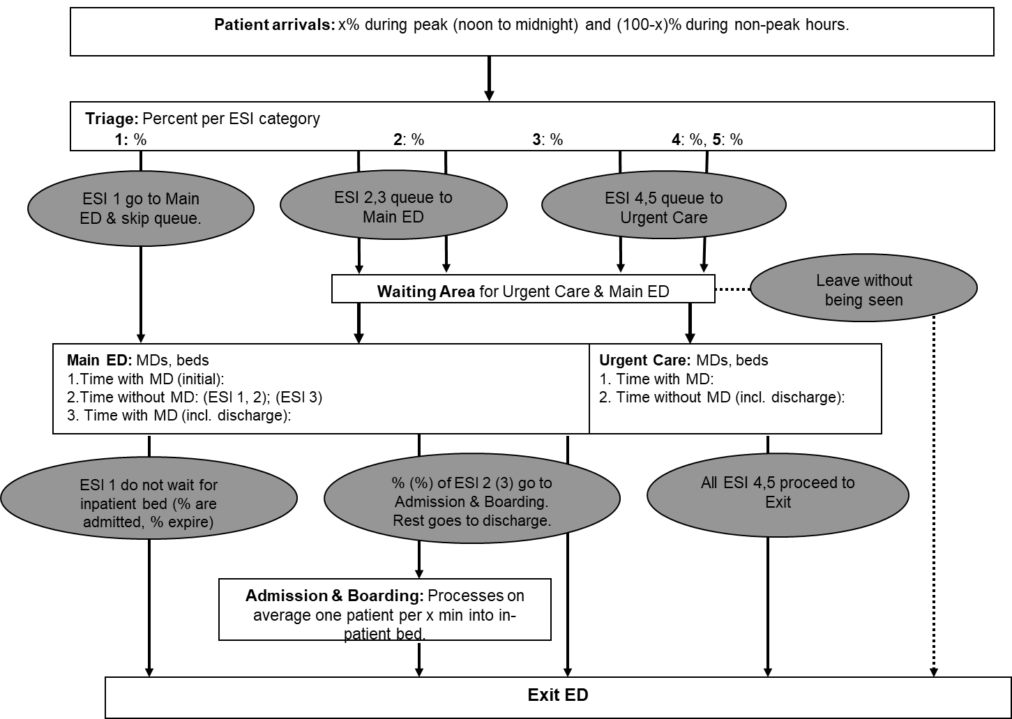
Illustration: urgence d’un hôpital

Slide 30
Deux concepts fondamentaux dans la gestion des procédés.
  Intrants et extrants (disponibilité, capacité)
  Unités de flot (transformation visée par le procédé)
  Réseau de tâches et de zones-tampons (“buffers”)
    Combien et où?
    Hiérarchie des relations de précédence
  Allocation des ressources
    Impact sur la capacité et le taux de production du système
  Deux concepts fondamentaux:
    La loi de Little
    Les goulots d’étranglement

Slide 31
Exemple: une cafétéria d’école
Ressource | Rôle | Min. / lunch | Taux (/heure)
Eric | Prép Ingr. | 3 | 20 (= 60/3)
Kenny | Cuit Ingr. | 3 | 20
Kyle | Obtient lég. | 1 | 60
Stan | Prép. lég. | 4 | 15
Chef | Assemble/CQ | 2 | 30
Prép ingr
(Eric, 3m)
Cuit ingr
(Kenny 3m)
Assemble/CQ
(Chef 2m)
Obt lég.
(Kyle 1m)
Cuit lég.
(Stan 4m)

Slide 32
La cafétéria…
Ressource | Rôle | Min. / lunch | Taux (/heure)
Eric | Prép Ingr. | 3 | 20 (= 60/3)
Kenny | Cuit Ingr. | 3 | 20
Kyle | Obtient lég. | 1 | 60
Stan | Prép. lég. | 4 | 15
Chef | Assemble/CQ | 2 | 30
Temps de cycle = Longueur du chemin critique (celui du haut)
Tâches critiques:
Prep ingr., Cuit ingr., Assemble/CQ
→ Temps de cycle = 3+3+2=
8 minutes
Prép Ingr
(Eric, 3m)
Cuit Ingr
(Kenny 3m)
Assemble/CQ
(Chef 2m)
Capacité du système = capacité du goulot d’étranglement
Goulot: Stan (4m/unité)
Capacité du procédé = 15 lunchs/heure
NB: Le goulot n’est pas sur le chemin critique.
Obt. Lég.
(Kyle 1m)
Cuit lég.
(Stan 4m)

Slide 33
Éric veut qu’on « tue » Kenny, il peut faire les 2 tâches en 5 min.
Ressource | Rôle | Min. / lunch | Taux (/heure)
Eric | Prép/Cuit Ingr. | 3 5 | 20 12
Kenny | Cuit Ingr. | 3 | 20
Kyle | Obtient lég. | 1 | 60
Stan | Prép. lég. | 4 | 15
Chef | Assemble/CQ | 2 | 30
Chemin critique: les deux
Temps de cycle s’est amélioré:
5+2 =7 minutes
Prép et cuit
(Eric, 35m)
Cuit Ingr
(Kenny 3m)
Mais la capacité du goulot s’est détériorée ! Éric (5m/unité) plutôt que Stan à 4m/unite.
Capacité du procédé = De 15 à 12 lunchs/heure
NB: Accélérer une tâche critique peut détériorer la capacité du procédé.
Assemble/CQ
(Chef 2m)
Obt. Lég.
(Kyle 1m)
Cuit lég.
(Stan 4m)

Slide 34
Reviens Kenny! Stan peut accomplir sa tâche en 3 minutes!
Ressource | Rôle | Min. / lunch | Taux (/heure)
Eric | Prép Ingr. | 3 | 20 (= 60/3)
Kenny | Cuit Ingr. | 3 | 20
Kyle | Obtient lég. | 1 | 60
Stan | Prép. lég. | 4 3 | 15 20
Chef | Assemble/CQ | 2 | 30
Prép Ingr
(Eric, 3m)
Cuit Ingr
(Kenny 3m)
Temps de cycle:
8 minutes
Goulots: Stan, Éric et Kenny (3m/unité)
Capacité du procédé = 20 lunchs/heure
NB: Pour augmenter la capacité du procédé, on doit se concentrer sur les goulots d’étranglement.
Assemble/CQ
(Chef 2m)
Obt. Lég.
(Kyle 1m)
Cuit lég.
(Stan 3m)

Slide 35
Pizza Pazza
Résumé du contexte (voir détails dans le fichier Word)
Jean et Jacline possèdent et opèrent une pizzeria à Avon, en banlieue de Paris. Ils ne produisent qu’une sorte de (petite) pizza qui est très populaire. Les pizzas sont préparées et cuites sur demande. On suppose:
- Chaque commande est pour deux pizzas.
- Les commandes sont saisies électroniquement.
- Les clients passent chercher leur commande (on ne livre pas et on ne mange pas à la pizzeria)
- La pizzeria opère en soirée, à partir de 7PM et, à cette heure, il y a déjà plusieurs commandes d’affichées à l’écran.
- On suppose aussi quelques autres détails. Le procédé est détaillé dans la diapo suivante.

Slide 36
Pizza Pazza: Diagramme de flots
début
Commande
Sauce Prép
Pâte Prép
Étalage
Temps tâche:
0
2
3
1
Ressource:
électronique
Jean
Jean
Jean, Plaque
Max Batch:
s/o
3
3
1
Commande de 2 pizzas:
2
3
2
fin
Paiement
Emboîte-
repos
Cuisson
Enfournement
ment
Minuterie
Temps tâche
2
1
3
15
1
Ressource:
Jaqueline
Jaqueline, Plaque
Four, Plaque
Jaqueline, Four, Plaque
Max Batch:
3
1
2
2
Commande de 2 pizzas:
2
2
15
1

Slide 37
Temps de cycle et capacité
S’ils commencent à travailler à 7PM, à quelle heure la première commande est-elle prête? La deuxième? La troisième? Sans dépenser, comment pourrait-on réduire ces temps de réponse?
Quel est le nombre maximal de commandes par heure que Pizza Pazza peut satisfaire?

Slide 38
Mesurer la capacité

Slide 39
Mesurer la capacité
* On conclut donc que le four est le goulot d’étranglement.

Slide 40
Utilisation et efficacité d’une resource
(Chapitre S7, p. 294)
L’utilisation est définie comme étant
Capacité (ou output) réel / capacité théorique
L’efficacité est définie comme étant
Capacité (ou output) réel / capacité utile
La capacité utile est la capacité théorique moins les temps requis pour l’entretien, les mises-à-jour, etc.
NB: Utilisation ≤ Efficacité

Slide 41
Analyse de capacité
Supposer qu’il y a 4 commandes qui attendent. Jean vient tout juste de commencer à mélanger la sauce pour une cinquième commande, et Jacline s’apprête à mettre au four une sixième commande. Une septième commande apparaît à l’écran. À quelle heure sera-t-elle prête?
Indice: dans combien de minutes la 7e commande sera-t-elle mise en four ?
Combien de plaques de cuisson faut-il au minimum pour s’assurer qu’aucune commande est en attente de plaques?
Indice: ajouter « paires de plaques » au tableau et compléter les calculs.
Si Jacline est malade et n’entre pas travailler, quel est le maximum de commandes que Pizza Pazza peut remplir par heure?
Indice: la seule option pour poursuivre les opérations est d’assigner les tâches de Jaqueline à Jean. Modifier le tableau en conséquence.

Slide 42
Salaires et rabais sur volume
Supposer que Jean et Jacline embauchent deux employés qui s’acquiteront de leur tâche respective. Chacun est payé €8 l’heure. Quelle est la contribution au profit (revenue – coût variable) générée par heure d’exploitation du procédé si le prix de vente d’une pizza est €5? Quel est le prix de vente minimum (au seuil de rentabilité)? Supposer que le coût variable d’une pizza égale le coût des ingrédients (€1,20) + le coût de la boîte (€0,20).
Indice:
Revenu par heure = 2 pizzas / commande * 3,75 commandes / heure * prix de vente d’une pizza.
Devrait-on offrir un rabais si une commande a trois pizzas? Si oui, combien?
Indice:
Quel est l’impact une commande de 3 pizzas sur la capacité du procédé ?

Slide 43
Un deuxième four ? Un troisième ?
Les pizzas sont devenues tellement populaires que J&J croient maintenant qu’ils pourraient facilement en vendre 20 par heure. Pour augmenter la capacité, ils pensent louer un deuxième four, ce qui leur coûterait €10 par heure d’exploitation. Si le reste du procédé demeure inchangé, et que Jean et Jacline s’occupent des tâches, croyez-vous que la location d’un deuxième four à ce prix en vaut la peine? Recalculer les contributions au profit avec un deuxième four.
Indice: Redéterminer la capacité du système à l’aide du tableau.
Refaire l’analyse ci-dessus avec un troisième four. La location d’un troisième four en vaut-elle la peine ?

Slide 44
Ajout au menu: pizza Chicago-style
Suppositions
- Prix de vente pour croûte mince: €5/pizza
- Coût variable: €1,40/pizza
- Prix de vente pour Chicago-style: €7,50/pizza
- Coût variable : €2,20/pizza
- Procédé pour Chicago-style (voir diapo suivante)
Pour un client qui hésite entre les deux options, laquelle Jaqueline devrait-elle suggérer?

Slide 45
Analyse multi-produits
Question: Pour un client qui hésite entre les deux options, laquelle Jaqueline devrait-elle suggérer?

Slide 46
Analyse multi-produits
Marge pour croûte mince = € 3,60 (= 5 – 1,40)
Marge pour Chicago-style = € 5,30 (= 7,5 – 2,2)
Marge par minute du four (goulot d’étr.) pour croûte mince: 3.60×2 / 16 = € 0,450
Marge par minute du four pour Chicago-style=
5.30×2 / 24 = € 0,4417
Mesure clé: Marge par minute d’utilisation du goulot d’étranglement

Slide 47
Deux autres exemples (7S, pp 300-301)
Sandwicherie
Pain
Ingrédients
Toast
Comm.
15 sec/sandwich
20 sec/sandwich
40 sec/sandwich
Emballage
30 sec/sandwich
Pain
Ingrédients
Toast
37.5 sec/sandwich
15 sec/sandwich
20 sec/sandwich
40 sec/sandwich
Clinique dentaire
Nettoyage
Réception
Rayon X,
prise
Rayon X,
Dévelop.
24 min/patient
Dentiste
Paiement
2 min/patient
2 min/patient
4 min/patient
Rayon X,
Analyse
8 min/patient
6 min/patient
5 min/patient

Slide 48
Pour améliorer la capacité
Alléger le (les) goulots d’étranglement
  Travailler intelligemment
  Travailler rapidement
  Bien le faire la première fois
  Ajuster le menu des produits offerts
Rediriger le travail des goulots d’étranglement
  Vers des ressources sous-utilisées ou un tiers parti.
Bien gérer les goulots d’étranglement, ils déterminent la capacité de toute l’opération.

Slide 49
Gestion des goulots.
N’augmenter la capacité que des goulots
  Leur temps est précieux, il ne devrait pas être gaspillé
    Le goulot est typiquement dispendieux.
  - Travailler à leur disponibilité
    Éliminer ce qui n’ajoute aucune valeur des goulots
    synchroniser les flots vers et du goulot
      Réduire les vides et les blocages.
  Améliorer leur flexibilité
  Attention: En ajoutant de la capacité à une ressource qui est un goulot, il est possible qu’une tierce ressource devienne le goulot (par exemple, le 3e four).

Slide 50
Résumé: Analyse des procédés
Mesures:
  Temps, inventaire, taux de production
  Loi de Little
Applications
  Temps de cycle → tâches critiques, tâches en parallèle
  Capacité → goulots d’étranglement
Amélioration
  Temps de cycle → gérer les activités critiques
  Capacité → gérer les goulots d’étranglement

